Slide 1


TEMA 2
COMBINATORIA
LÓGICA Y MATEMÁTICA DISCRETA
2021-2022
Mar Angulo Martínez

Slide 2

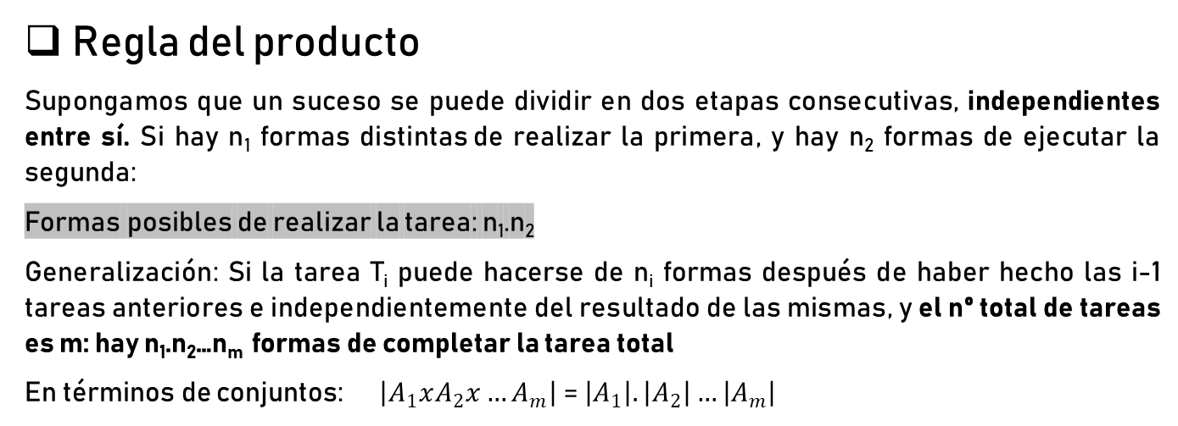
Recuento. Principios básicos
Principios básicos del recuento
Regla del producto
Supongamos que un suceso se puede dividir en dos etapas consecutivas, independientes entre sí. Si hay n₁ formas distintas de realizar la primera, y hay n₂ formas de ejecutar la segunda:
Formas posibles de realizar la tarea: n₁.n₂
Generalización: Si la tarea T_{i} puede hacerse de n_{i} formas después de haber hecho las i-1 tareas anteriores e independientemente del resultado de las mismas, y el nº total de tareas es m: hay n₁.n₂…n_{m} formas de completar la tarea total
En términos de conjuntos: $\left|A_{1}xA_{2}x…A_{m}\right|$ = $\left|A_{1}\right|. \left|A_{2}\right|…\left|A_{m}\right|$

Slide 3
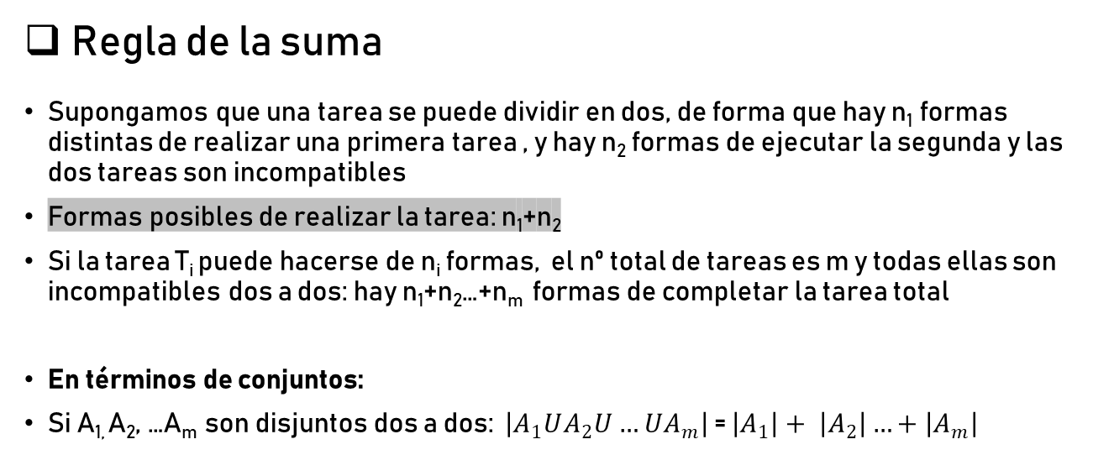
Recuento. Principios básicos
Regla de la suma
Supongamos que una tarea se puede dividir en dos, de forma que hay n₁ formas distintas de realizar una primera tarea , y hay n₂ formas de ejecutar la segunda y las dos tareas son incompatibles
Formas posibles de realizar la tarea: n₁+n₂
Si la tarea T_{i} puede hacerse de n_{i} formas, el nº total de tareas es m y todas ellas son incompatibles dos a dos: hay n₁+n₂…+n_{m} formas de completar la tarea total
En términos de conjuntos:
Si A_{1,} A₂, …A_{m} son disjuntos dos a dos: $\left|A_{1}UA_{2}U…UA_{m}\right|$ = $\left|A_{1}\right|+ \left|A_{2}\right|…+\left|A_{m}\right|$

Slide 4
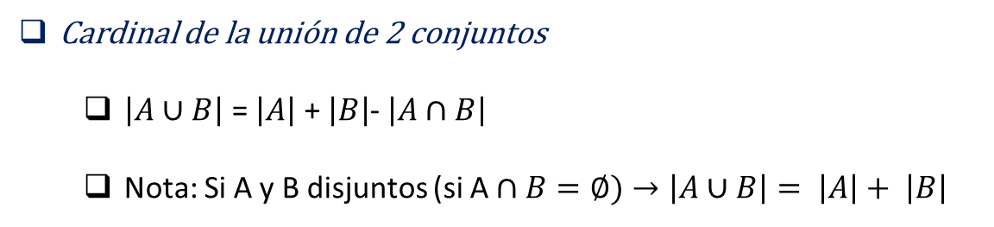
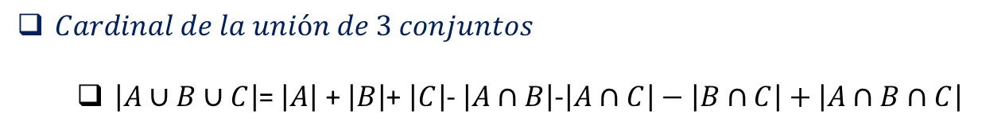
Recuento. Principios básicos
PRINCIPIO DE INCLUSIÓN-EXCLUSIÓN
Cardinal de la unión de 2 conjuntos
  $\left|A∪B\right|$ = $\left|A\right|$ + $\left|B\right|$- $\left|A∩B\right|$
  Nota: Si A y B disjuntos (si A $∩B=∅)→\left|A∪B\right|= \left|A\right|+ \left|B\right|$
$Cardinal de la unión de 3 conjuntos$
  $\left|A∪B∪C\right|$= $\left|A\right|$ + $\left|B\right|$+ $\left|C\right|$- $\left|A∩B\right|$-$\left|A∩C\right|−\left|B∩C\right|+\left|A∩B∩C\right|$
DIAGRAMAS EN ÁRBOL

Slide 5
Recuento. Principios básicos
Ejemplos
Número de placas de matrícula distintas posibles en España
Nº total de bytes diferentes que se pueden formar
Una escuela ofrece, en cada curso la posibilidad de cursar 10 asignaturas de matemáticas, 3 de física y 7 de programación. Un alumno hace su planificación de forma que las dos primeras asignaturas sean matemáticas, luego sea física y las dos últimas programación. ¿De cuántas maneras puede llevar a cabo esa planificación?
Nº de contraseñas que admite el sistema con longitud entre 6 y 8 caracteres sabiendo que cada contraseña debe contener al menos un dígito
Nº total de tiras de bits de longitud 8 de forma que comiencen por 1 o terminen en 00
Una eliminatoria entre dos equipos consiste, a lo sumo, en 5 partidos. El primer equipo que gane 3 partidos resulta vencedor. ¿Cuántos posibles desarrollos de la eliminatoria pueden darse?

Slide 6
Recuento. Principios básicos
Principio del palomar (principio de distribución de Dirichlet)
(Principio restringido) Si queremos introducir m objetos en n cajas siendo m>n; alguna de las cajas debe contener más de un objeto
(Principio generalizado) Sean m, n y p números enteros positivos. Si tenemos que distribuir np+m objetos entre n cajas, entonces alguna caja debe contener al menos p+1 objetos
  Ejemplos: cuadrado de diagonal 3, marcamos al azar 10 puntos; al menos 2 puntos están a una distancia no mayor que 1
  ¿Cuántos alumnos debe haber en una clase para asegurar que al menos 2 tienen la misma nota en un examen que se califica de 0 a 100?
  En un grupo de 50 personas, siempre hay al menos……… personas que nacieron el mismo mes
  ¿Cuántas cartas debemos sacar de una baraja para asegurar que al menos 3 son del mismo palo? ¿y para garantizar que al menos 3 sean oros?

Slide 7
Variaciones, Permutaciones y Combinaciones
2.1. Variaciones ordinarias Número de distribuciones de bolas distinguibles en urnas de modo que no hay más de una bola en cada urna
son grupos ordenados formados por n elementos tomados de los m existentes de forma que dos grupos son distintos si difieren en algún elemento o si, aun teniendo los mismos, difieren en el orden.
Si 0<n$≤m{ V}_{m}^{n}=m.\left(m−1\right)…..(m−n+1)$= $\frac{m!}{\left(m−n\right)!}$
Ejemplos:
números distintos de 5 cifras diferentes que se pueden formar con los elementos de A={1,2,4,5,6,8,9}
Formas posibles de elegir a un presidente, un secretario y un vocal entre los 10 miembros de una asociación

Slide 8

Variaciones, Permutaciones y Combinaciones
2.2. Permutaciones ordinarias
Número de distribuciones de 4 bolas distinguibles (diferentes) en 4 urnas de modo que haya a lo sumo una bola por urna. Variaciones ordinarias cuando m=n
Nº total de posibilidades: 4.3.2.1= 24 =4!
Si m=n
$P_{m}=m.\left(m−1\right)…..1$= $m!$
Ejemplos:
Un viajante comienza en una ciudad prefijada pero debe visitar un total de 8 ciudades ¿Cuántas formas tiene de recorrerlas?
¿Cuántas permutaciones de las letras a, b c, d, e, f g, h, i, j, contienen la cadena ABC?

Slide 9
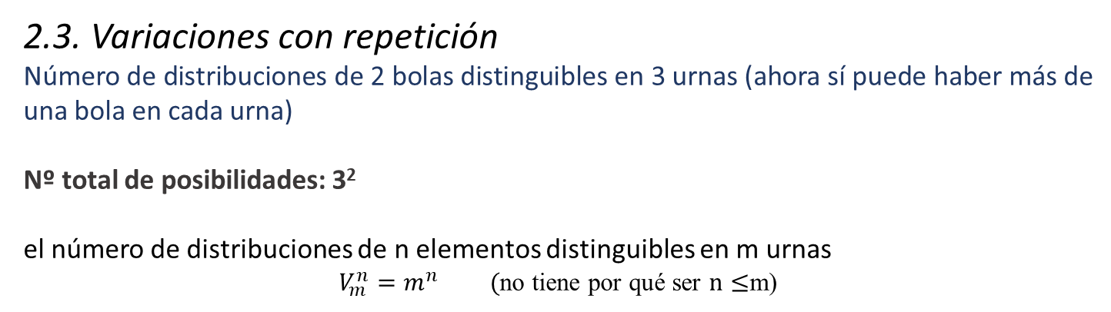
Variaciones, Permutaciones y Combinaciones
2.3. Variaciones con repetición
Número de distribuciones de 2 bolas distinguibles en 3 urnas (ahora sí puede haber más de una bola en cada urna)
Nº total de posibilidades: 3²
el número de distribuciones de n elementos distinguibles en m urnas
$V_{m}^{n}=m^{n} ($no tiene por qué ser $n≤$m)
Ejemplos: Se extraen, con reemplazamiento, 5 cartas de una baraja española
¿En cuántas extracciones hay al menos un rey? ¿Y al menos un rey o un as?
En una empresa con 4 empleados se deben realizar 7 tareas distintas. Si todos los empleados están cualificados para realizar todas las tareas y ninguno puede quedar sin trabajar, ¿de cuántas formas pueden asignarse dichas tareas?

Slide 10

Variaciones, Permutaciones y Combinaciones
2.4. Combinaciones ordinarias (subconjuntos)
Número de distribuciones de bolas indistinguibles en urnas de modo que haya a lo sumo una bola por urna
En general, el número de distribuciones de n elementos indistinguibles en m lugares/urnas consiste en seleccionar un subconjunto de objetos sin ningún tipo de orden
¿Qué varía respecto al caso de distinguibles?
En este caso, la ubicación en las urnas abd, bda, bad, dab… son el mismo caso, por tanto:
Si 0<n$≤m C_{m}^{n}=\frac{m.(m−1)…..(m−n+1)}{n!}$=$\frac{m!}{(m−n)!n!}$= $\left(\begin{matrix}m \\ n\end{matrix}\right)$

Slide 11
Variaciones, Permutaciones y Combinaciones
Combinaciones ordinarias son grupos ordenados formados por n elementos tomados de los m existentes de forma que dos grupos son distintos sólo si difieren en algún elemento
Ejemplos:
Formas posibles de cubrir 3 plazas de administrativo de un grupo de 12
¿Cuántas cadenas de n bits contienen exactamente r unos?
Seleccionar una Comisión de 3 miembros del Departamento de informática y 4 de matemáticas sabiendo que el primero tiene 9 miembros y el segundo cuenta con 11 personas

Slide 12

Variaciones, Permutaciones y Combinaciones
2.5. Combinaciones con repetición
Número de distribuciones de 3 bolas indistinguibles en 5 urnas distinguibles
No tiene por qué ser n$≤m$
Codificamos las distribuciones de la forma siguiente:
Nº bolas que hay en la 1ª urna = nº puntos antes de la 1ª raya vertical
Nº bolas en la 2ª urna= nº puntos entre la 1ª raya y la 2ª
Los diferentes códigos son las ordenaciones distinguibles de 3 puntos (número de bolas) y 4 rayas (nº de urnas -1) o bien el nº formas de elegir 3 lugares (los que ocupan los puntos) de 7 , o bien el nº de formas de elegir los lugares que ocupan las rayas (4 de 7)

Slide 13
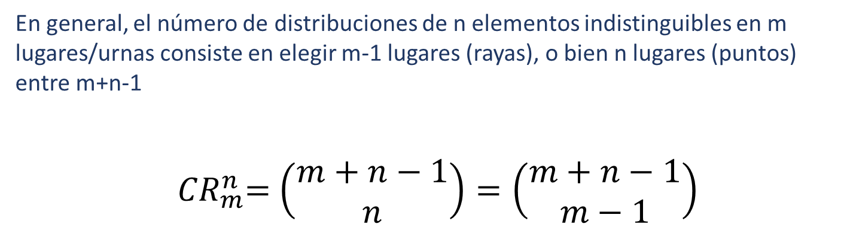
Variaciones, Permutaciones y Combinaciones
En general, el número de distribuciones de n elementos indistinguibles en m lugares/urnas consiste en elegir m-1 lugares (rayas), o bien n lugares (puntos) entre m+n-1
${ CR}_{m}^{n}=$ $\left(\begin{matrix}m+n−1 \\ n\end{matrix}\right)=\left(\begin{matrix}m+n−1 \\ m−1\end{matrix}\right)$

Slide 14
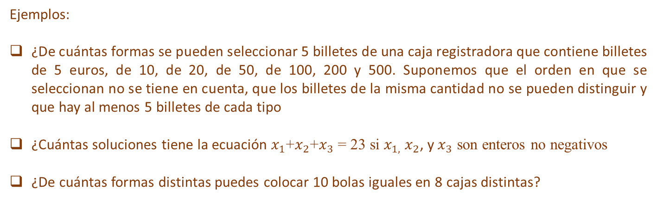
Variaciones, Permutaciones y Combinaciones
Ejemplos:
¿De cuántas formas se pueden seleccionar 5 billetes de una caja registradora que contiene billetes de 5 euros, de 10, de 20, de 50, de 100, 200 y 500. Suponemos que el orden en que se seleccionan no se tiene en cuenta, que los billetes de la misma cantidad no se pueden distinguir y que hay al menos 5 billetes de cada tipo
¿Cuántas soluciones tiene la ecuación $x_{1}$+$x_{2}$+$x_{3}$ = 23 si $x_{1,}$ $x_{2}$, y $x_{3}$ son enteros no negativos
¿De cuántas formas distintas puedes colocar 10 bolas iguales en 8 cajas distintas?

Slide 15

Variaciones, Permutaciones y Combinaciones
2.6. Permutaciones con repetición
Una permutación con repetición de n elementos clasificados en k grupos de objetos idénticos entre sí donde se repiten :
Del primero hay n_{1,} del segundo hay n_{2,} … del k-simo hay n_{k}
¿Qué varía?
Que los elementos que pertenecen a un mismo grupo son indistinguibles entre sí
${PR}_{n}^{n_{1,…n_{k}}}=$ $\frac{n!}{n_{1!.}n_{2}!….n_{k!}}$
Ejemplos:
1) Número de palabras, con o sin sentido, que se pueden formar con las letras de la palabra Matemáticas

Slide 16

Variaciones, Permutaciones y Combinaciones
2.7. Permutaciones circulares
Una permutación circular de n elementos distintos de orden r es una colección ordenada de r de los n elementos en r posiciones sobre una circunferencia (el último está siempre entre el penúltimo y el primero. Por tanto
${PC }_{n}=$ $\left(n−1\right)!$
Ejemplo:
1) Formas posibles de sentarse 6 comensales en una mesa redonda si dos de ellos tienen que hacerlo juntos

Slide 17
Variaciones, Permutaciones y Combinaciones
¿importa el orden? | ¿entran todos? | ¿Con o sin repetición? | Tipo de selección
SI | NO | SIN repetición | Variaciones simples: distribuciones de n objetos distinguibles, sólo uno en cada urna
SI | NO | CON repetición | Variaciones con repetición: distribución de objetos distinguibles, sin limitaciones en cada urna
SI | SI | SIN repetición | Permutaciones simples: variaciones cuando n=m
SI | SI | CON repetición | Permutaciones con repetición
NO | NO | SIN repetición | Combinaciones simples: distribución de n objetos indistinguibles, sólo uno en cada urna
NO | NO | CON repetición | Combinaciones con repetición: distribución de n objetos idénticos, sin limitaciones en cada urna

Slide 18

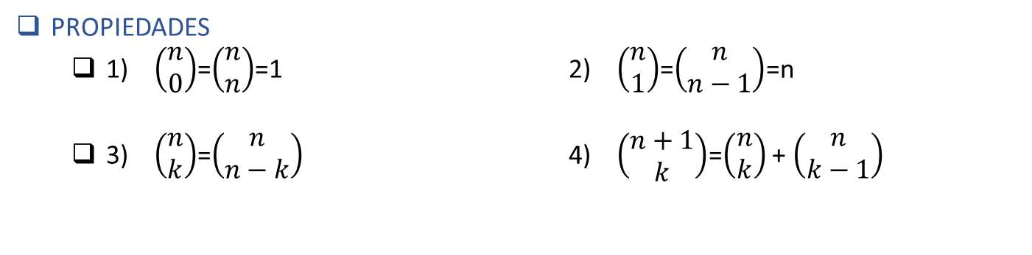
Números combinatorios
Número combinatorio n sobre k
        $\left(\begin{matrix}n \\ k\end{matrix}\right)$= $\frac{n!}{k! \left(n−k\right)!}$ con 0$≤k≤n y 0!=1$
PROPIEDADES
  1) $\left(\begin{matrix}n \\ 0\end{matrix}\right)$=$\left(\begin{matrix}n \\ n\end{matrix}\right)$=1 2) $\left(\begin{matrix}n \\ 1\end{matrix}\right)$=$\left(\begin{matrix}n \\ n−1\end{matrix}\right)$=n
  3) $\left(\begin{matrix}n \\ k\end{matrix}\right)$=$\left(\begin{matrix}n \\ n−k\end{matrix}\right)$ 4) $\left(\begin{matrix}n+1 \\ k\end{matrix}\right)$=$\left(\begin{matrix}n \\ k\end{matrix}\right)$ + $\left(\begin{matrix}n \\ k−1\end{matrix}\right)$
Fórmula de Pascal

Slide 19

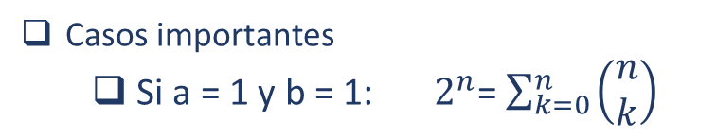
Números combinatorios
Binomio de Newton (Teorema del Binomio)
${\left(a+b\right)}^{n}$=$\sum_{k=0}^{n}{\left(\begin{matrix}n \\ k\end{matrix}\right)}a^{k}b^{n−k}$
Casos importantes
  Si a = 1 y b = 1: ${ 2}^{n}$= $\sum_{k=0}^{n}{\left(\begin{matrix}n \\ k\end{matrix}\right)}$
Si a = 1 y b = -1: 0 =$\left(\begin{matrix}n \\ 0\end{matrix}\right)$- $\left(\begin{matrix}n \\ 1\end{matrix}\right)$+ $\left(\begin{matrix}n \\ 2\end{matrix}\right)$…..$±{\left(−1\right)}^{n}$ $\left(\begin{matrix}n \\ n\end{matrix}\right)$

Slide 20
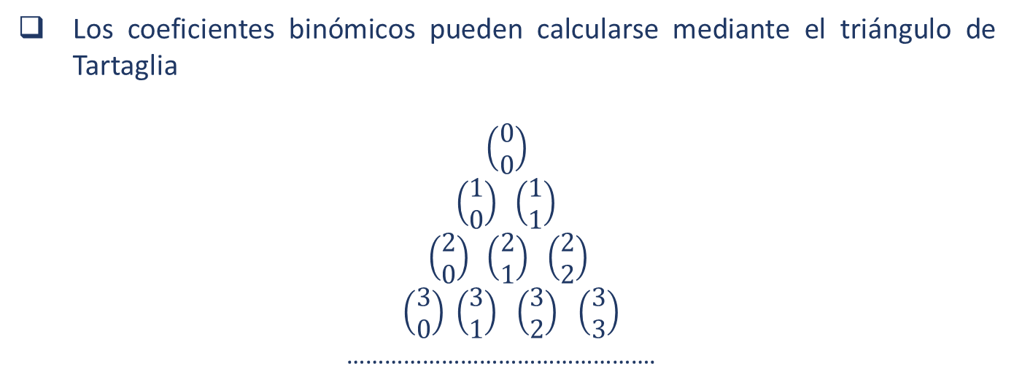
Números combinatorios
Los coeficientes binómicos pueden calcularse mediante el triángulo de Tartaglia
$$\left(\begin{matrix}0 \\ 0\end{matrix}\right)$$
$\left(\begin{matrix}1 \\ 0\end{matrix}\right) \left(\begin{matrix}1 \\ 1\end{matrix}\right)$
$\left(\begin{matrix}2 \\ 0\end{matrix}\right) \left(\begin{matrix}2 \\ 1\end{matrix}\right)$ $\left(\begin{matrix}2 \\ 2\end{matrix}\right)$
$\left(\begin{matrix}3 \\ 0\end{matrix}\right) \left(\begin{matrix}3 \\ 1\end{matrix}\right)$ $\left(\begin{matrix}3 \\ 2\end{matrix}\right)$ $\left(\begin{matrix}3 \\ 3\end{matrix}\right)$
………………………………………….

Slide 21
Números combinatorios
Triángulo de Pascal
  a b
  a a+b b
  a 2a+b a+2b b
  a 3a+b 3a+3b a+3b b
  a 4a+b 6a+4b 4a+6b a+4b b
  …………………………………………………………………………
  El triángulo de Tartaglia es el triángulo de Pascal en el caso a=1, b=1

Slide 22
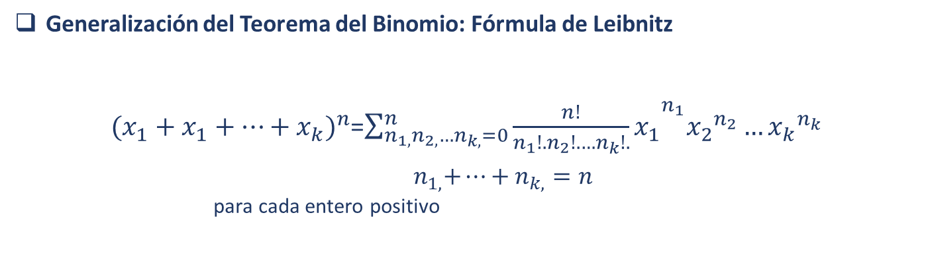
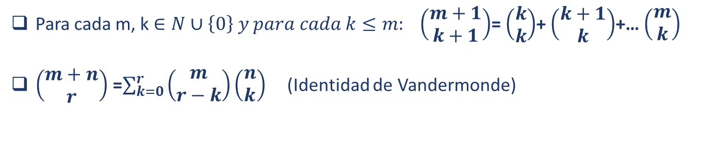
Números combinatorios
Generalización del Teorema del Binomio: Fórmula de Leibnitz
${(x_{1}+x_{1}+…+x_{k})}^{n}$=$\sum_{n_{1,}n_{2,}…n_{k,}=0}^{n}{{\frac{n!}{n_{1}!.n_{2}!.{…n}_{k}!.}x_{1}}^{n_{1}}{x_{2}}^{n_{2}}…{x_{k}}^{n_{k}}}$
${ n}_{1,}+…+n_{k,}=n$
para cada entero positivo
Para cada m, k $∈N∪\left\{0\right\} y para cada k≤m: \left(\begin{matrix}m+1 \\ k+1\end{matrix}\right)$= $\left(\begin{matrix}k \\ k\end{matrix}\right)$+ $\left(\begin{matrix}k+1 \\ k\end{matrix}\right)$+… $\left(\begin{matrix}m \\ k\end{matrix}\right)$
$\left(\begin{matrix}m+n \\ r\end{matrix}\right)$ =$\sum_{k=0}^{r}{\left(\begin{matrix}m \\ r−k\end{matrix}\right)}\left(\begin{matrix}n \\ k\end{matrix}\right)$ (Identidad de Vandermonde)

Slide 23
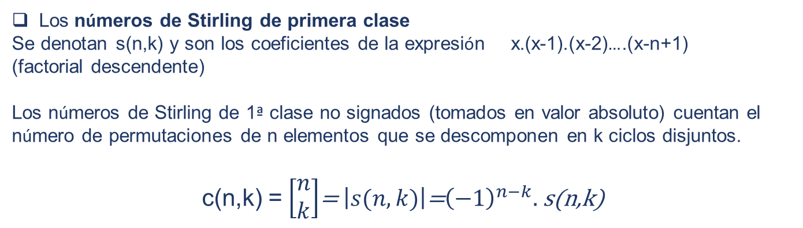
Números de Stirling
Números de Stirling de primera clase
Los números de Stirling de primera clase
Se denotan s(n,k) y son los coeficientes de la expresión x.(x-1).(x-2)….(x-n+1)
(factorial descendente)
Los números de Stirling de 1ª clase no signados (tomados en valor absoluto) cuentan el número de permutaciones de n elementos que se descomponen en k ciclos disjuntos.
c(n,k) = $\left[\begin{matrix}n \\ k\end{matrix}\right]$= $\left|s(n,k)\right|$=${\left(−1\right)}^{n−k}.$ s(n,k)

Slide 24
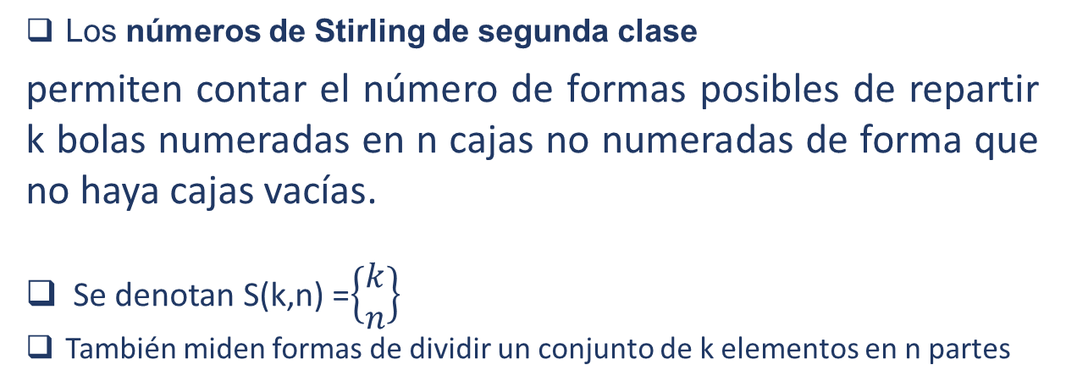
Números de Stirling
Números de Stirling de segunda clase
Los números de Stirling de segunda clase
permiten contar el número de formas posibles de repartir k bolas numeradas en n cajas no numeradas de forma que no haya cajas vacías.
Se denotan S(k,n) =$\left\{\begin{matrix}k \\ n\end{matrix}\right\}$
También miden formas de dividir un conjunto de k elementos en n partes

Slide 25
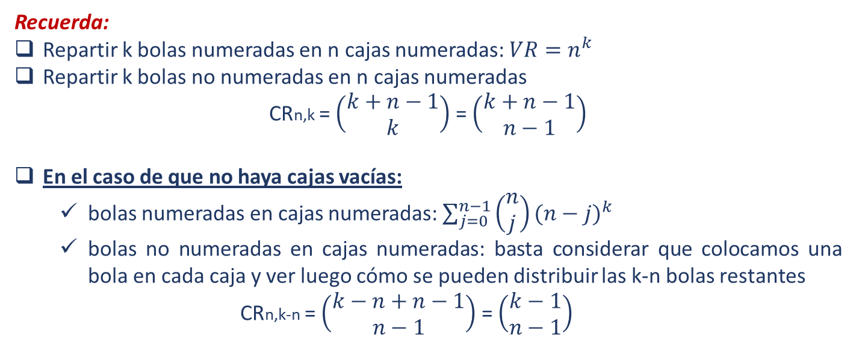
Números de Stirling
Recuerda:
Repartir k bolas numeradas en n cajas numeradas: $VR=n^{k}$
Repartir k bolas no numeradas en n cajas numeradas
CRn,k = $\left(\begin{matrix}k+n−1 \\ k\end{matrix}\right)$ = $\left(\begin{matrix}k+n−1 \\ n−1\end{matrix}\right)$
En el caso de que no haya cajas vacías:
  bolas numeradas en cajas numeradas: $\sum_{j=0}^{n−1}{\left(\begin{matrix}n \\ j\end{matrix}\right){(n−j)}^{k}}$
  bolas no numeradas en cajas numeradas: basta considerar que colocamos una bola en cada caja y ver luego cómo se pueden distribuir las k-n bolas restantes
          CRn,k-n = $\left(\begin{matrix}k−n+n−1 \\ n−1\end{matrix}\right)$ = $\left(\begin{matrix}k−1 \\ n−1\end{matrix}\right)$

Slide 26
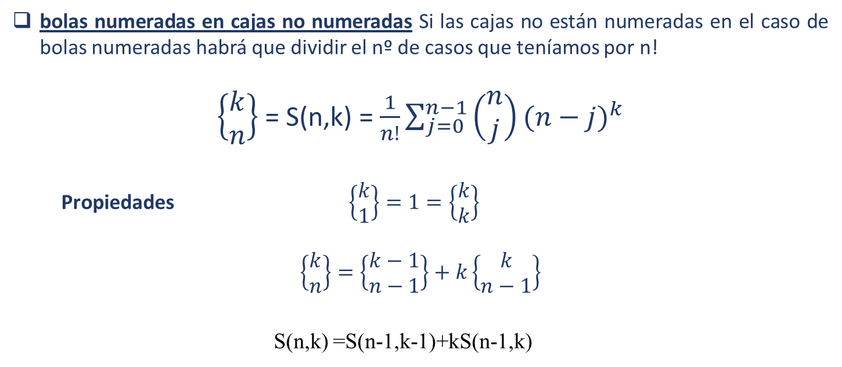
Números de Stirling
bolas numeradas en cajas no numeradas Si las cajas no están numeradas en el caso de bolas numeradas habrá que dividir el nº de casos que teníamos por n!
$\left\{\begin{matrix}k \\ n\end{matrix}\right\}$ = S(n,k) =$\frac{1}{n!}\sum_{j=0}^{n−1}{\left(\begin{matrix}n \\ j\end{matrix}\right){(n−j)}^{k}}$
  Propiedades$\left\{\begin{matrix}k \\ 1\end{matrix}\right\}=1=\left\{\begin{matrix}k \\ k\end{matrix}\right\}$
$$\left\{\begin{matrix}k \\ n\end{matrix}\right\}=\left\{\begin{matrix}k−1 \\ n−1\end{matrix}\right\}+k\left\{\begin{matrix}k \\ n−1\end{matrix}\right\}$$
S(n,k) =S(n-1,k-1)+kS(n-1,k)

Slide 27
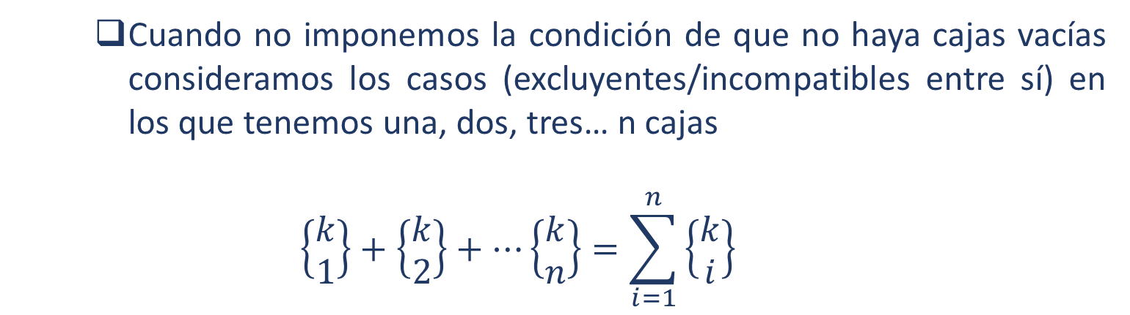
Números de Stirling
Cuando no imponemos la condición de que no haya cajas vacías consideramos los casos (excluyentes/incompatibles entre sí) en los que tenemos una, dos, tres… n cajas
$$\left\{\begin{matrix}k \\ 1\end{matrix}\right\}+\left\{\begin{matrix}k \\ 2\end{matrix}\right\}+…\left\{\begin{matrix}k \\ n\end{matrix}\right\}=\sum_{i=1}^{n}{\left\{\begin{matrix}k \\ i\end{matrix}\right\}}$$

Slide 28
Números de Stirling
Tabla de números de Stirling de segunda clase:
k \ n | 0 | 1 | 2 | 3 | 4 | 5 | 6 | 7 | 8 | 9
0 | 1
1 | 0 | 1
2 | 0 | 1 | 1
3 | 0 | 1 | 3 | 1
4 | 0 | 1 | 7 | 6 | 1
5 | 0 | 1 | 15 | 25 | 10 | 1
6 | 0 | 1 | 31 | 90 | 65 | 15 | 1
7 | 0 | 1 | 63 | 301 | 350 | 140 | 21 | 1
8 | 0 | 1 | 127 | 966 | 1701 | 1050 | 266 | 28 | 1
9 | 0 | 1 | 255 | 3025 | 7770 | 6951 | 2646 | 462 | 36 | 1

Slide 29
Números de Stirling
Tabla de números de Stirling de segunda clase:
Ejemplo
¿De cuántas formas diferentes se pueden repartir 6 bolas distintas en 3 cajas indistinguibles si al final del reparto no pueden quedar cajas vacías?
S(6,3)=S(5,2)+3S(5,3)=[S(4,1)+2S(4,2)]+3[S(4,2)+3S(4,3)]=[1+2x7]+3[7+3x6]=15+75=90

